Slide 1
Università di Trieste
  LAUREA MAGISTRALE IN GEOSCIENZE SM62
  Percorso Esplorazione Geologica
Anno accademico 2022 - 2023
Geologia Marina 953SM
INTRODUZIONE
I semestre
48 Ore di Lezione (6 CFU)
Sede di Svolgimento:
Lunedì, 09:00 – 11:00 Trieste, Aula C, Palazzina C da confermare
Mercoledì, 09:00 - 11:00 Trieste, Aula C, Palazzina O da confermare

Slide 2
Descrizione generale:
Il corso si prefigge di mettere in grado l’allievo di affrontare un lavoro geologico offshore da punto di vista dello studio e preparazione di ‘desktop reports’, di pianificare un’acquisizione dati in mare, di interpretare dati nel contesto della conoscenza generale dei processi strutturali e sedimentari attivi negli oceani, con particolare riguardo al ruolo dei fluidi.

Slide 3
Obiettivi
Apprendimento di:
nozioni di base sulla struttura degli oceani e la loro evoluzione (paleoceanografica e strutturale)
tecniche di indagine basilari da nave oceanografica
elementi di geologia delle aree Polari e del Mediterraneo
meccanismi di trasporto e deposizione di sedimenti negli oceani
ruolo dei fluidi nei sedimenti oceanici
metodi di descrizione dei sedimenti campionati
importanza economica e sociale della geologia marina
come condurre una breve ricerca tematica, alla restituzione scritta in forma di ‘short report’ ed alla presentazione orale.

Slide 4
Il corso viene svolto da ricercatori e tecnologi dell’OGS - Istituto Nazionale di Oceanografia e di Geofisica Sperimentale di Trieste, e prevede una visita all’Ente.
Docente: Angelo Camerlenghi (OGS)
In collaborazione con:
Martina Busetti
Renata Giulia Lucchi
Michele Rebesco
Roberto Romeo
… altri da definire
Il corso verrà tenuto in lingua Italiana. Le diapositive saranno in lingua inglese.

Slide 5
CONTENUTI DEL CORSO DI GEOLOGIA MARINA
Il corso si suddivide in Moduli di 2 ore ciascuno (1:30 ore di lezione effettiva)

Slide 8
ESAME
Orale: Esposizione su un tema libero scelto dallo studente concordato in precedenza con il docente
20 minuti
VALUTAZIONE
Contenuto della presentazione orale
Esposizione della presentazione orale
Discussione che segue la presentazione

Slide 9
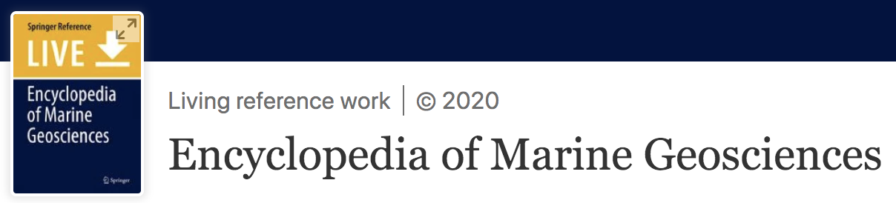
Bibliografia generale:
Micallef, A., Krastel, S., Savini, A., (Editors), 2018. Submarine Geomorphology. Springer
Seabold, E. and Berger, W.H., 2013. The Seafloor. Springer
Erikson, J., 2003. Marine Geology. Exploring the new frontiers of the Ocean. Facts on File publisher
Erikson, J., 1996. Marine Geology: Undersea Landforms and Life Forms (Changing Earth Series). Facts on File publisher
Kenneth, J.P., 1982. Marine Geology. Prentice Hall, 813 pp.
https://link.springer.com/referencework/10.1007/978-94-007-6644-0

Slide 10
Judd, A.G. and Hovland, M., 2007. Seabed Fluid Flow. Cambridge University Press, Cambridge, U.K.,475 pp.
Magara, K., 1984. Compaction and fluid migration: practical petroleum geology. Elsevier Scientific, 319 p.p.
Schulz H.D. and Zabel M. (Eds.), 2006. Marine Geochemistry, Springer Verlag NY, 2. Ed., 574pp.
Wefer, G., Billet, D., Hebbeln, D., Jorgensen, B.B., Schlüter, M. and van Weering, T.C.E., (Eds.) 2003. Ocean margin systems. Springer, Berlin, 495 p.p.
Gee, D. G. and Stephenson, R. A. (Eds.) 2006. European Lithosphere Dynamics. Geological Society, London, Memoirs, 32, 263–276. 0435-4052/06

Slide 11
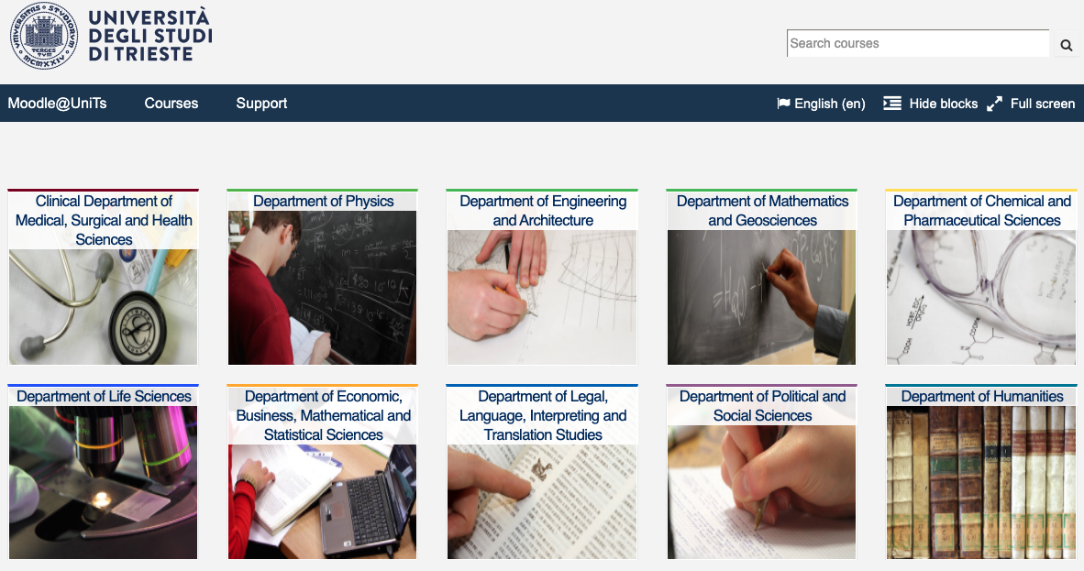
Organizzazione interna e comunicazioni
Posta elettronica
Moodle@UniTS: https://moodle2.units.it

Slide 12
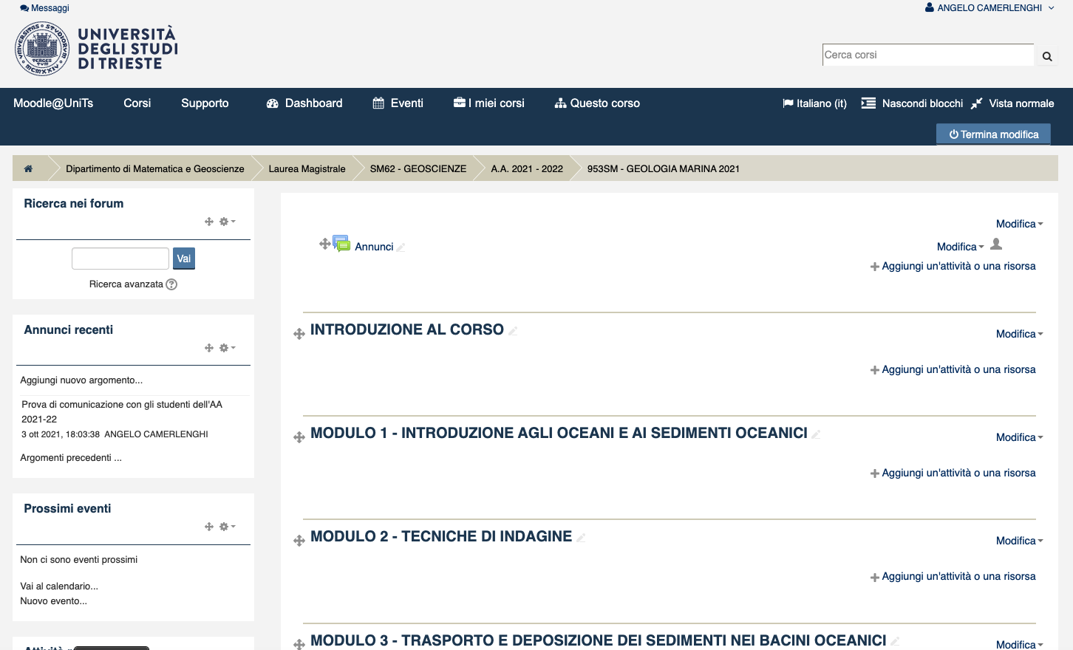
Posta elettronica acamerlenghi@ogs.it
Moodle@UniTS: https://moodle2.units.it
TUTTO IL MATERIALE SARÀ INSERITO QUI

Slide 13
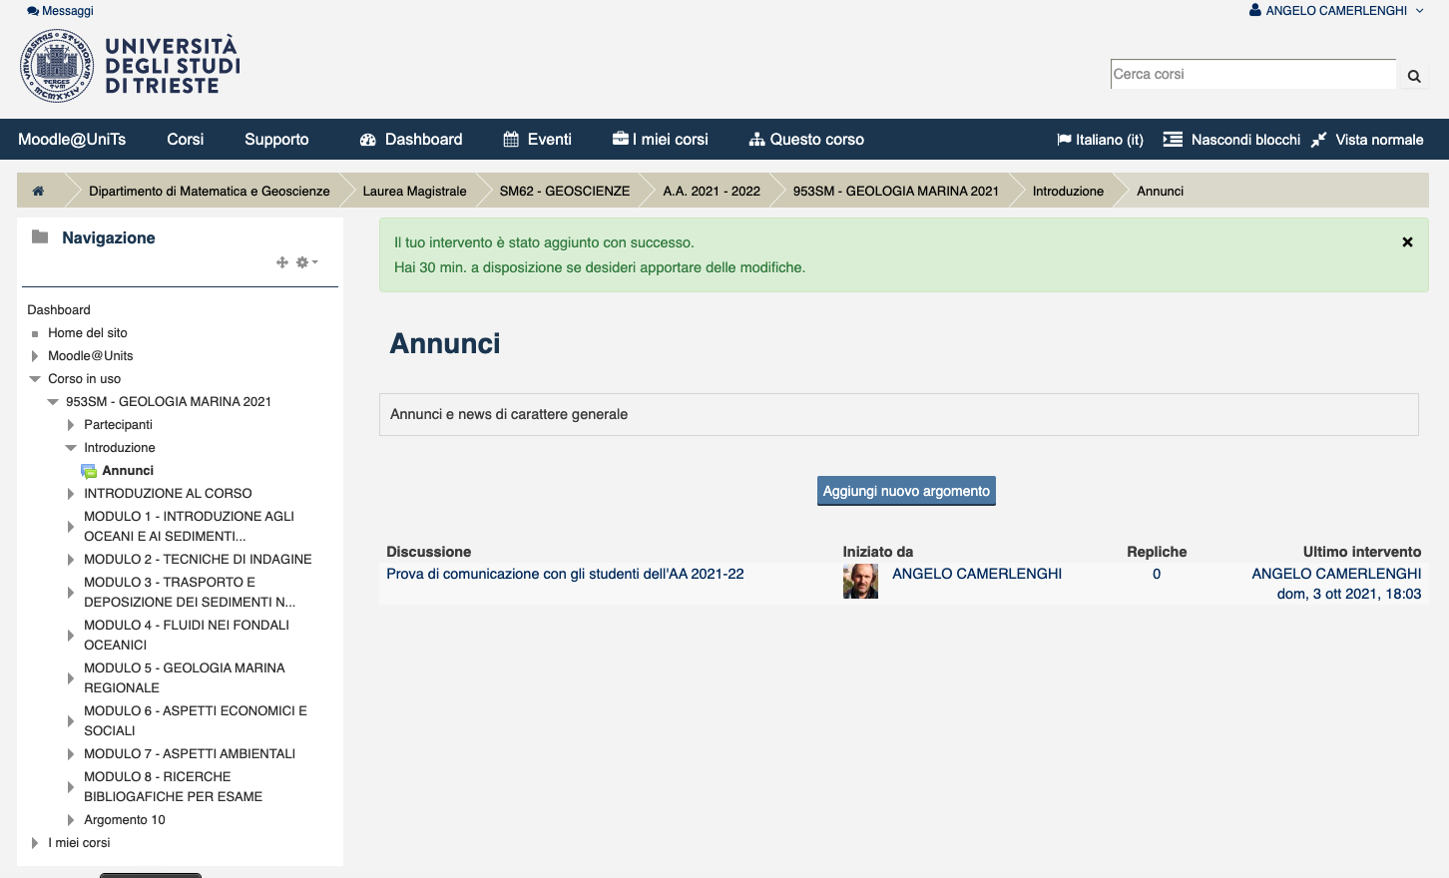
Posta elettronica acamerlenghi@ogs.it
Moodle@UniTS: https://moodle2.units.it

Slide 14





ACCCESSO ALLA CONOSCENZA SCIENTIFCA
DATA BASES BIBLIOGRAFICI
La conoscenza scientifica sviene divulgata attraverso:
Pubblicazioni su riviste scientifiche cosiddette di «peer review»
Pubblicazioni su libri
Gli editori di riviste e libri scientifici sono pochi, e privati. Ad esempio:
Gli autori NON pagano e non vengono pagati per scrivere articoli
Gli Editori VENDONO abbonamenti e articoli singoli, principalmente a Biblioteche di Istituti pubblici e privati

Slide 15

Ci sono anche riviste scientifiche gestite da associazioni scientifiche senza scopo di lucro:
Esempio:
EGU European Geoscience Union
https://www.egu.eu/publications/open-access-journals/
Annales Geophysicae (ANGEO)
Atmospheric Chemistry and Physics (ACP)
Atmospheric Measurement Techniques (AMT)
Biogeosciences (BG)
Climate of the Past (CP)
Earth Surface Dynamics (ESurf)
Earth System Dynamics (ESD)
Geochronology (GChron)
Geoscience Communication (GC)
Geoscientific Instrumentation, Methods and
Data Systems (GI)
Geoscientific Model Development (GMD)
Hydrology and Earth System Sciences (HESS)
Natural Hazards and Earth System Sciences (NHESS)
Nonlinear Processes in Geophysics (NPG)
Ocean Science (OS)
SOIL
Solid Earth (SE)
The Cryosphere (TC)
Weather and Climate Dynamics (WCD)

Slide 16

American Geophysical Union
https://www.agu.org/Publish-with-AGU/Publish/
AGU Advances – Open Access
Earth and Space Science Open Archive
Earth and Space Science – Open Access
Earth's Future – Open Access
Geochemistry, Geophysics, Geosystems
GeoHealth – Open Access
Geophysical Research Letters
Global Biogeochemical Cycles
Journal of Advances in Modeling Earth Systems
Journal of Geophysical Research: Atmospheres
Journal of Geophysical Research: Biogeosciences
Journal of Geophysical Research: Earth Surface
Journal of Geophysical Research: Oceans
Journal of Geophysical Research: Planets
Journal of Geophysical Research: Solid Earth
Physics
Paleoceanography and Paleoclimatology
Perspectives of Earth and Space Scientists [Invitation only]
Radio Science
Reviews of Geophysics
Space Weather – Open Access
Tectonics [Tectonics Data Sharing Guidance]
Water Resources Research
Geological Society of America
Geology
GSA Bulletin
Geosphere
Lithosphere
Environmental & Engineering Geoscience

Slide 17

https://www.socgeol.it/
Italian Journal of Geosciences
Geological Field Trips and Maps
Rendiconti Online SGI
Geologicamente

Slide 18
«PEER REVIEW»
«REVISIONE TRA PARI»
procedura di selezione degli articoli o dei progetti di ricerca proposti da membri della comunità scientifica effettuata attraverso una valutazione di specialisti del settore che ne verificano l'idoneità alla pubblicazione scientifica su riviste specializzate o, nel caso dei progetti, al finanziamento degli stessi, evitando errori, distorsioni, bias, plagi, falsità, o truffe scientifiche.

Slide 19

Ne consegue:
Chi ha i soldi accede alla conoscenza scientifica,
chi non li ha non accede
Movimento crescente a livello internazionale (sostenuto fortemente anche dalla Commissione Europea per
Open Access significa accesso libero e senza barriere al sapere scientifico, come viene enunciato nella Berlin Declaration on open access to knowledge in the Sciences and Humanities.
https://openaccess.mpg.de/67682/BerlinDeclaration_it.pdf

Slide 20


GREEN e GOLD Open access
GOLD: Gli autori pagano l’Editore. L’Editore rende l’articolo di libero accesso, ma chiede all’autore di apgare il costo della pubblicazione
GREEN: Gli autori non pagano l’Editore. L’articolo messo in rete liberamente è la versione non formattata dall”Editore (il file in formato testo, salvato in formato pdf)
Esempio di portale Green Open Access
https://eartharxiv.org/

Slide 21
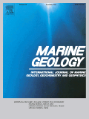
COME CONSULTARE LA LETTERATURA SCIENTIFCA
Si va nella pagina web della rivista
Esempio
Marine Geology (Elsevier)
https://www.journals.elsevier.com/marine-geology
Un utente privato (senza abbonamento) può accedere al titolo e ‘Abstract’ ma non al contenuto, a meno che sia pubblicato in forma Open Access.

Slide 22


COME CONSULTARE LA LETTERATURA SCIENTIFCA
Si accede ai due principali cataloghi di pubblicazioni scientifiche (privati)
    SCOPUS https://www.scopus.com/
    ISI WEB OF SCIENCE https://apps.webofknowledge.com/
Per accedere al catalogo bisogna avere l’abbonamento
https://scholar.google.com/
libero

Slide 23
Accesso risorse online della biblioteca dell’Università
L’UNIVERSITÀ VI GARANTISCE L’ACCESSO A SCOPUS E WEB OF SCIENCE, E ALLA PRINCIPALI RIVISTE NEL CAMPO DELLE SCIENZE DELLA TERRA
tramite il servizio di biblioteca
https://www.biblio.units.it/
https://eduroam.units.it/utenti-units/

Slide 24
VALUTAZIONE DELLA PRODUZIONE SCIENTIFICA DEI RICERCATORI
Dai cataloghi digitali, vengono forniti indici e parametri:
n. di pubblicazioni
n. di citazioni (con o senza auto-citazioni)
Hirsch index (H-index)
altri…..
La parametrizzazione della produzione scientifica ha originato una corsa ai umeri, anche con metodi al limite dell’etica professionale

Slide 25
Provate a scaricare il file dpf di questo articolo:
Russell B. Wynn, Veerle A.I. Huvenne, Timothy P. Le Bas, Bramley J. Murton, Douglas P. Connelly, Brian J. Bett, Henry A. Ruhl, Kirsty J. Morris, Jeffrey Peakall, Daniel R. Parsons, Esther J. Sumner, Stephen E. Darby, Robert M. Dorrell, James E. Hunt,
Autonomous Underwater Vehicles (AUVs): Their past, present and future contributions to the advancement of marine geoscience
Marine Geology, Volume 352, 2014, Pages 451-468
https://doi.org/10.1016/j.margeo.2014.03.012

